Slide 1
Mercado de Capitais
Aula 01 – Características do Mercado de Capitais Brasileiro
Prof. Dr. Tabajara Pimenta Junior
FEA-RP/USP

Slide 2
Mercado Financeiro
Mercado onde se negociam moedas estrangeiras, ou seja, a troca da moeda de um país pela moeda de outro país.
Mercado onde se negociam ativos financeiros que se convertem em moeda no curto e curtíssimo prazos.
Mercado Monetário
Mercado Cambial
Mercado onde se negociam instrumentos (recebíveis) que representam dívida.
Mercado de Capitais
Mercado de Crédito

Slide 3
Mercado Monetário
Monetário – do latim monetarius, aquilo que é relativo a dinheiro, à moeda em circulação.
Mercado monetário é a parte do mercado financeiro onde se negociam ativos que se convertem em moeda no curto e no curtíssimo prazos (inferior a um ano).
O mercado monetário possibilita liquidez ao sistema financeiro e auxilia o Governo no estabelecimento de políticas monetárias (volume e liquidez) e políticas de juros de curto prazo.
Produtos negociados: CDI, CDB, Títulos Públicos, Hot Money etc.

Slide 4
Moeda e Agregados Monetários
É a soma das cédulas e moedas em poder do público + os depósitos à vista no sistema bancário. É o total de moeda que não rende juros e é de liquidez imediata.
É o agregado M1 + depósitos a prazo (depósitos para investimento e as emissões de alta liquidez realizadas no mercado interno por instituições depositárias).
É o agregado M2 + posição líquida de títulos registrados no SELIC decorrentes de operações compromissadas (títulos públicos, CDBs, LCI, CRI, letras hipotecárias, debêntures etc.).
É o agregado M3 + títulos públicos de alta liquidez.
M1
M2
M3
M4

Slide 5
Mercado Cambial
Câmbio – do latim “cambiare”, que significa trocar. Câmbio é a operação de troca da moeda de um país pela moeda de outro país.
Mercado Cambial é a parte do mercado financeiro onde se realizam operações de câmbio entre os agentes autorizados pelo Banco Central e entre eles e seus clientes.
O mercado cambial possibilita a ocorrência de viagens ao exterior, o comércio internacional, os movimentos de capitais estrangeiros para investimento e especulação, além de operações de hedge.
É um mercado que possibilita ao Governo a prática de suas políticas cambiais e a gestão dos impactos das variações cambiais sobre o valor da moeda, sobre os fluxos de capitais estrangeiros e operações de importação e exportação.

Slide 6
Mercado de Crédito
Crédito – do latim “creditum”, que significa confiança que se tem em algo, crença, algo repassado em confiança, coisa confiada.
Mercado de Crédito é a parte do mercado financeiro onde se negociam ativos que representam empréstimos e financiamentos. É um mercado de dívidas, de “recebíveis”.
O mercado de crédito possibilita que recursos de agentes poupadores migrem para outros agentes que demandam recursos, ampliando a eficiência da economia.
Usando operações no mercado de crédito, o Governo pode alterar a oferta de moeda, obter e oferecer financiamentos, alterar os níveis de consumo da população, promover o investimento nas empresas e o crescimento da economia.

Slide 7
Mercado Financeiro
Mercado onde se negociam moedas estrangeiras, ou seja, a troca da moeda de um país pela moeda de outro país.
Mercado onde se negociam ativos financeiros que se convertem em moeda no curto e curtíssimo prazos.
Mercado Monetário
Mercado Cambial
Mercado onde se negociam instrumentos (recebíveis) que representam dívida.
?
Mercado de Capitais
Mercado de Crédito

Slide 8
O que é o Mercado de Capitais?
Mercado de Capitais
BALANÇO
PC
Debêntures
PNC
ATIVOS
PL
Ações
Onde a empresa investe o dinheiro
Onde a empresa busca o dinheiro

Slide 9
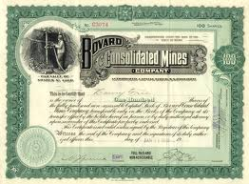
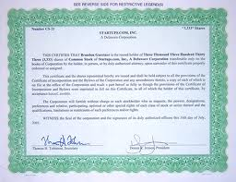
Valores Mobiliários
AÇÕES - Títulos de propriedade
O acionista é dono da companhia.
DEBÊNTURES - Títulos de dívida
O debenturista é credor da companhia.

Slide 10
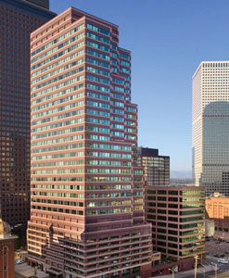
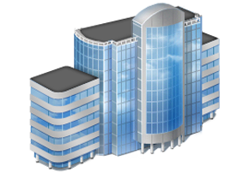
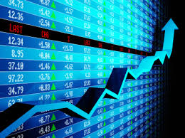
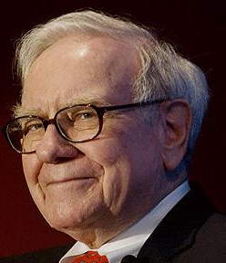
Mercado Primário
Corretoras
DTVMs
Bancos
Investidores Institucionais
Banco Coordenador
Investidores Qualificados
Empresa
Corretoras
DTVMs
Bancos
Empresa de Capital Aberto
Investidores

Slide 11
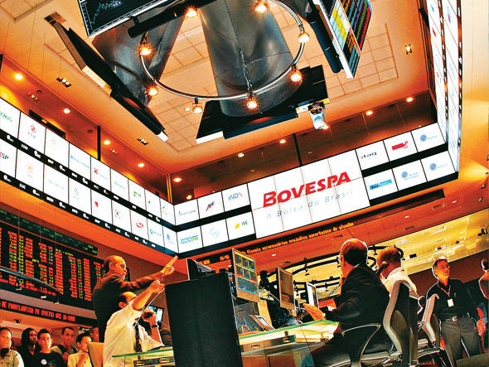
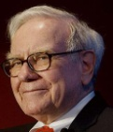
Compradores
Mercado Secundário
Vendedores
Investidores Institucionais
Investidores Institucionais
C1
C1
C2
C2
...
...
Investidores Qualificados
Investidores Qualificados
Cn
Cn
Corretoras
Corretoras
Investidores
Investidores

Slide 12
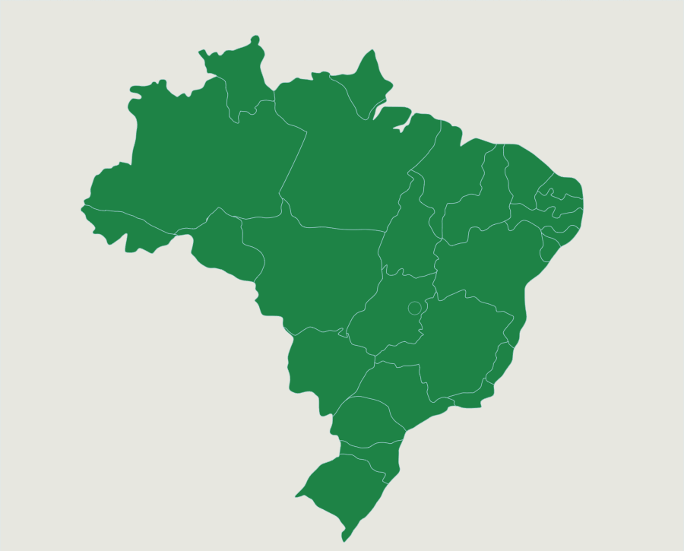
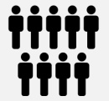
Empresas no Brasil
20 milhões de empresas (2022)
Micro e pequenas: 19,85 M
Médias: 150 mil
Grandes: 25 mil
1
10
Econodata (2023)
0,125% grandes: aptas ao MC
25.000 empresas
646 são S.A. de capital aberto (2021)
369 são listadas em bolsa (2022)
0,0018% das empresas
1,48% das empresas grandes
CVM (2023)
B3 (2023)

Slide 13
No. de empresas listadas na B3

Slide 14
No. de empresas por segmento de listagem (2022)
369 empresas
Tradicional
NM
N1
N2

Slide 15
Capitalização das maiores bolsas do mundo (2022)
[US$ Trilhões]
20ª posição
Fonte: WFE (2023)

Slide 16
Bolsas com maior número de empresas listadas (2022)
31ª posição
Fonte: WFE (2023)

Slide 17
Perfis dos investidores na B3
(Julho/2023)
[% volume financeiro]
Instituições Financeiras
2.9%
Outros
1,0%
Investidores Individuais
14,0%
Investidores Institucionais
24,7%
Investidores Estrangeiros
57,4%

Slide 18
Volume médio diário anual negociado na B3
[R$ bilhões]

Slide 19
Volume anual negociado na B3
[R$ bilhões]

Slide 20
No. de investidores pessoas físicas na B3
[x mil]

Slide 21
Importância do Mercado de Capitais
Financiamento de empresas
Alternativa de crescimento
Formação de volumes financeiros
Adequação de prazos
Distribuição de riquezas
Participação no mercado
Melhor gestão dos recursos
Precificação adequada
Atração de capitais estrangeiros
Incentivo à formação de poupança
Melhor governança corporativa
Evolução econômica

